Slide 1
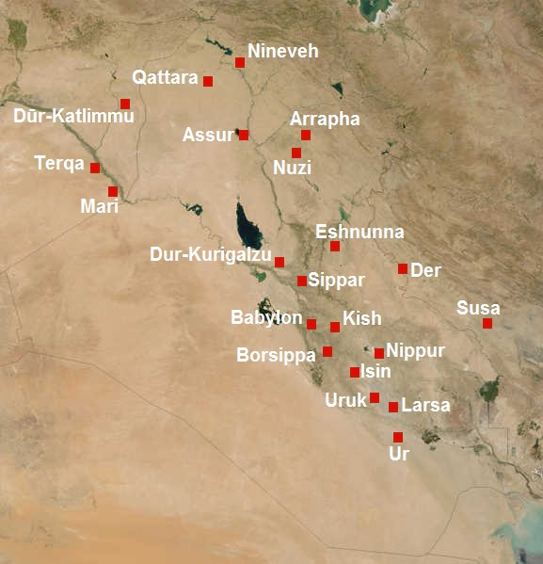
L’État et la Justice – Mésopotamie
Le code D’Hammourabi
La justice au Québec aujourd’hui
Notes:
TABLE DES MATIÈRES
Cette trousse est conçue pour être utilisée dans le cadre du cours d'Histoire et Éducation à la citoyenneté (1re secondaire). Cette présentation PowerPoint s'attarde sur les aspects juridiques du chapitre Émergence d'une civilisation.
Cette présentation PowerPoint est accompagnée d'exercices de compréhension pour les élèves :
Présentation théorique de l’État (20 min) - Exercices #1 et #2
L'État et la justice (20 min) - Exercices #3 et #4
Activité de débat (20 min) - Exercice #5
Dans les notes de cette présentation, vous trouvez plusieurs informations et questions supplémentaires à transmettre aux élèves si vous souhaitez approfondir certains sujets. Vous trouverez également, dans certaines diapositives, une section Ressources. Il s'agit de textes ou ressources pédagogiques supplémentaires que vous pouvez également partager avec vos élèves.
Vous trouverez également une section Sources qui contient les sources juridiques et non juridiques qui appuient les informations contenues dans les diapositives et dans les notes.
NOTES À L'ENSEIGNANT
Les Mésopotamiens organisaient leur vie politique sous forme de cités-États. C’est-à-dire que chaque cité, chaque ville, était indépendante les unes des autres. Chacune d'entre elles avait son propre roi, sa propre noblesse et son propre code de loi. Les cités-États mésopotamiennes avaient, globalement, les mêmes pouvoirs que les États actuels.
Bien que chaque cité vénérait souvent une divinité en particulier associée à la cité, les cités mésopotamiennes avaient toutes une religion très semblable. Cette religion est polythéiste (croyance en plusieurs dieux). Les Mésopotamiens vénéraient des centaines de dieux. C'est pourquoi on peut parler d'une « culture mésopotamienne », même si la Mésopotamie n’était pas un État en tant que tel, ni une zone homogène.
Les diapositives suivantes ont pour but d'expliquer ce qu'est un État, du point de vue contemporain.
SOURCE ICONOGRAPHIQUE :
CC BY-SA 2.5, https://commons.wikimedia.org/w/index.php?curid=18438114
Date de mise à jour des sources: avril 2020
Date de création: avril 2020

Slide 2
L’État et la Justice – Mésopotamie
Quelles sont les caractéristiques d’un État?
L’État canadien
L’État et la justice – Mésopotamie
L’État et la justice – Le Québec aujourd’hui
Débats!

Slide 3
L’État :
Qu’est-ce que c’est?
Quelles sont les caractéristiques d’un État?
Notes:
Les élèves effectuent les exercices #1 et #2, feuille de l'élève.
NOTES À L'ENSEIGNANT
L’État est partout et nulle part en même temps. On ne regarde pas une voiture de police, un député ou même un enseignant en se disant : « Tiens, voilà l’État! ». Pourtant, au Canada, c’est l’État qui décide des fréquences des chaînes de radio, des étiquettes sur les valeurs nutritives des boîtes de céréales, de l’interdiction de certaines drogues ou encore des actes qui sont criminels. Dans certains pays, l’État peut même condamner quelqu’un à mort…
Mais qu’est-ce que l’« État » avec un É majuscule?
Pourquoi et comment l’État peut-il décider de toutes ces questions?
SOURCES
Radio : Loi sur la radiodiffusion, L.R.C. 1991, c 11, art 3 (1) a) et (2).
Étiquette nutritionnelle : Loi sur les aliments et drogues, L.R.C. (1985), c F-27, art 5 et Règlement sur les aliments et drogues, C.R.C c 870, art B.01.401 (1).
Drogues interdites : Loi réglementant certaines drogues et autres substances, L.C. 1996, c 19, art 4.
Faculté de dire que certains actes sont des crimes (voir LC 1867) : Loi constitutionnelle de 1867 (R-U), 30 & 31 Vict, c 3, art. 91 par. 27.
Peine de mort dans certains pays :
Chine : Criminal Law of the People’s Republic of China (1997), section 5, art 48 à 51, en ligne : www.lawinfochina.com/display.aspx?lib=law&id=354&CGid (consulté le 2 avril 2020).
États-Unis : Dans les États qui l’ont légalisée, la peine de mort est acceptée pour les crimes contre la personne entraînant la mort, Kennedy v. Lousiana, 554 U.S. 407.

Slide 4
1. Territoire
Notes:
NOTES À L'ENSEIGNANT
L’État doit avoir un territoire bien défini par des frontières. Celle-ci sont tracées par les humains pour respecter certaines « barrières naturelles », la distribution géographique de certains groupes ethniques ou religieux y vivant, ou à la suite d'un conflit armé. Ces frontières sont également officialisées dans des traités (ex. : Traités de Westphalie de 1648, Traité de Paris de 1763).
Le territoire comprend les espaces terrestres, aériens et parfois maritimes (les « eaux territoriales », près des côtes, font partie du territoire).
SOURCES
Convention de Montevideo, 26 décembre 1933, 165 RTSN 19, n° 3802, art. 1(II) (https://treaties.un.org/doc/Publication/UNTS/LON/Volume%20165/v165.pdf)
J.- Maurice ARBOUR et Geneviève Parent, Droit international public, 6e éd., Éditions Yvon Blais, Cowansville, 2012, p. 222 et suiv.
Convention des Nations Unies sur le droit de la mer, 0.747.305.15, 16 novembre 1994, art. 5 et 8(1) (https://treaties.un.org/doc/publication/CTC/Ch_XXI_6_french_p.pdf)

Slide 5
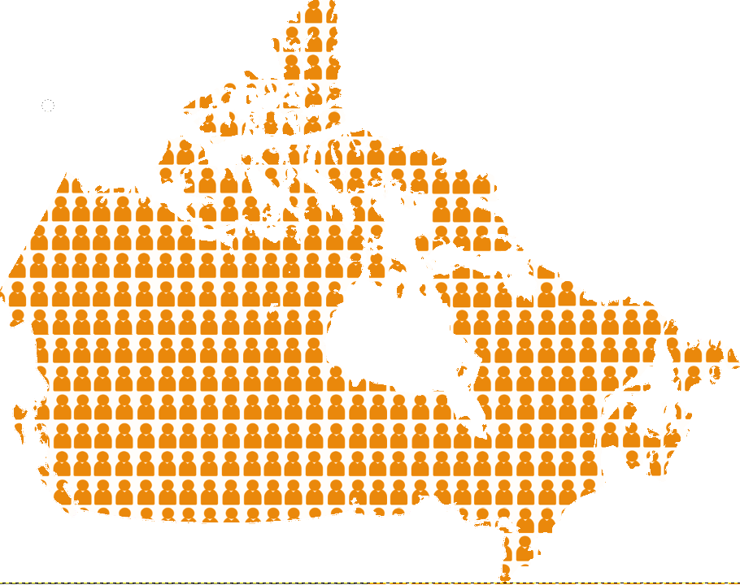
1. Population (permanente)
Notes:
NOTES À L'ENSEIGNANT
L’État doit avoir une population permanente.
Cela ne veut pas dire que personne ne doit entrer ou sortir du territoire! Cela signifie plutôt que le territoire est habité.
Il n’est pas nécessaire que la population soit répartie de façon égale sur tout le territoire. Au Canada, par exemple, la majorité de la population habite au sud, près de la frontière avec les États-Unis.
SOURCES
Convention de Montevideo, 26 décembre 1933, 165 RTSN 19, n° 3802, art. 1(I) (https://treaties.un.org/doc/Publication/UNTS/LON/Volume%20165/v165.pdf)
Charte canadienne des droits et libertés, Loi de 1982 sur le Canada, Annexe B, 1982 (R-U), ch 11, art. 6.

Slide 6
3. Organisation politique
Notes:
NOTES À L'ENSEIGNANT
L’État doit avoir une organisation politique, comme un gouvernement, des lois et des institutions.
Vous pouvez donner aux élèves une courte définition de ce qu'est une institution : « Une institution n'est pas nécessairement un lieu physique. C'est un système, une organisation au sein de la société. Par exemple, les tribunaux et le Parlement sont des institutions. » Le concept d'institution est expliqué plus en détail dans le module 2.
SOURCES :
Convention de Montevideo, 26 décembre 1933, 165 RTSN 19, n° 3802, art. 1(III) (https://treaties.un.org/doc/Publication/UNTS/LON/Volume%20165/v165.pdf)
Hubert REID, Dictionnaire de droit québécois et canadien : avec table des abréviations et lexique anglais-français, 5e édition, Montréal, Wilson & Lafleur, 2016, «Institution».

Slide 7
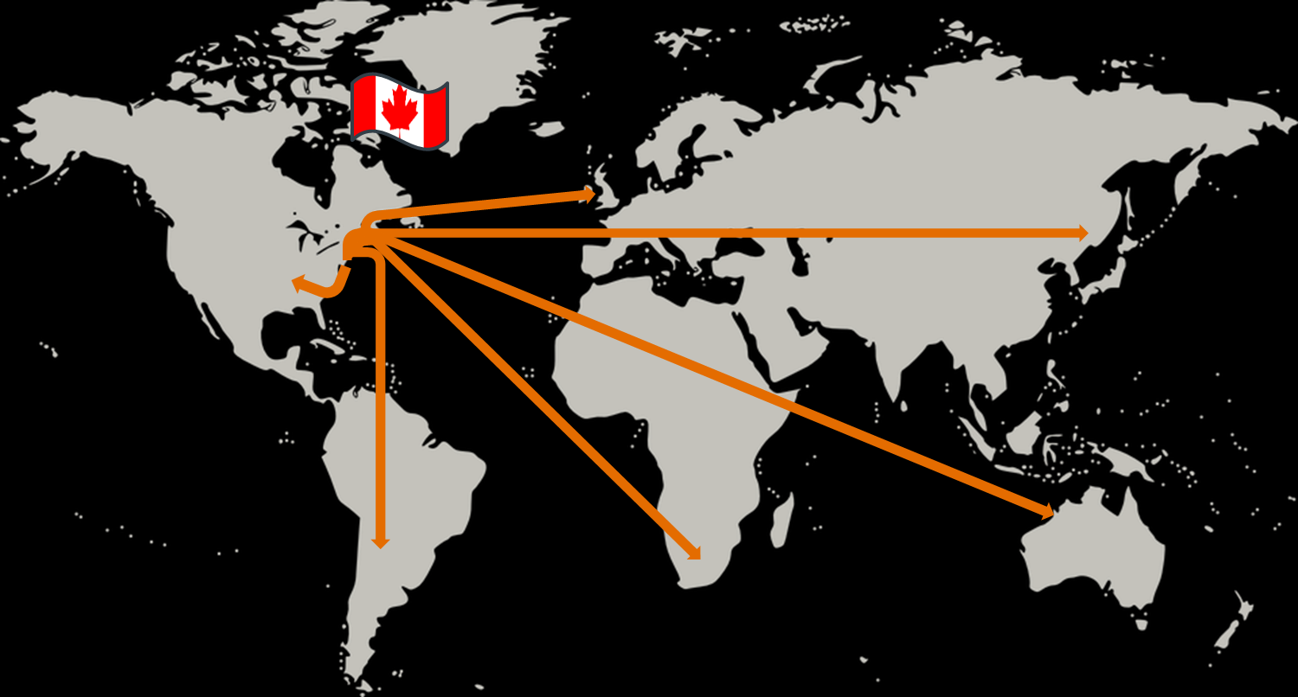
4. Relations avec d’autres États
Notes:
NOTES À L'ENSEIGNANT
L’État doit avoir la capacité d’entrer en relation avec d’autres États. Par exemple, il peut établir des relations diplomatiques. Certains États, comme le Canada, ont des ambassades ou des consulats dans presque tous les pays du monde.
Ambassades : les ambassades du Canada sont, par définition, à l'extérieur du Canada. Elles ont pour mission d’exercer des relations diplomatiques avec le pays dans lequel elles se trouvent. L’ambassadeur est le représentant officiel de son pays d’origine dans le pays qui l’accueille. L’ambassade peut, par exemple, autoriser des étrangers à voyager dans le pays qu’elle représente (donner des visas).
Les ambassades sont également utiles pour les voyageurs. Si un touriste perd son passeport ou a des ennuis graves lorsqu'il est en voyage, il peut se présenter à l'ambassade de son pays pour obtenir de l'aide.
SOURCES
Convention de Montevideo, 26 décembre 1933, 165 RTSN 19, n° 3802, art. 1(IV) (https://treaties.un.org/doc/Publication/UNTS/LON/Volume%20165/v165.pdf)
Convention de Vienne sur les relations diplomatiques, 1961 (https://legal.un.org/ilc/texts/instruments/french/conventions/9_1_1961.pdf)
Convention de Vienne sur les relations consulaires, 1963 (https://legal.un.org/ilc/texts/instruments/french/conventions/9_2_1963.pdf)
Liste des ambassades canadiennes dans les autres pays : https://voyage.gc.ca/assistance/ambassades-consulats (consulté le 4 avril 2020).

Slide 8
L’État canadien

Slide 9
Un exemple d’État aujourd’hui :
le Canada
L’État canadien est une fédération
=
le pouvoir est partagé entre :
et
et
Le gouvernement ​
fédéral​ (du Canada)
Le gouvernement ​
fédéral​ (du Canada)
Les gouvernements des provinces
Notes:
NOTES À L'ENSEIGNANT
Une fédération est un État où le pouvoir est partagé entre au moins deux ordres de pouvoirs. Au Canada, le pouvoir est réparti entre un gouvernement central que l’on appelle le gouvernement fédéral, et les provinces. On dit que ces deux ordres de pouvoirs sont « égaux », car chacun est indépendant et autonome.
Capsule vidéo Les suppléants de Télé-Québec portant sur la constitution et les paliers gouvernementaux : https://zonevideo.telequebec.tv/media/54299/les-palliers-gouvernementaux-et-la-constitution/les-suppleants
INFORMATIONS FACULTATIVES
Et les territoires dans tout ça?
Le gouvernement fédéral est aussi responsable des trois territoires (Territoires du Nord-Ouest, Nunavut et Yukon). Ces derniers ont aussi des gouvernements respectifs. Toutefois, les gouvernements territoriaux n’ont pas de pouvoirs « constitutionnels » comme ceux des provinces. C’est plutôt le Parlement du Canada qui leur a délégué certains de ses pouvoirs.
SOURCES
Henri BRUN, Guy TREMBLAY et Eugène BROUILLET, Droit constitutionnel, 6E éd, Éditions Yvon Blais, Cowansville, 2014, par. VI-1.19 et VI-1.20.
Nicole DUPLÉ, Droit constitutionnel : principes fondamentaux, 7e éd., Wilson et Lafleur, Montréal, 2018, p.354-356.
Gouvernement du Canada, Différences entre les provinces et les territoires du Canada, Provinces et territoires, en ligne : https://www.canada.ca/fr/affaires-intergouvernementales/services/provinces-territoires.html (consulté le 2 avril 2020).

Slide 10
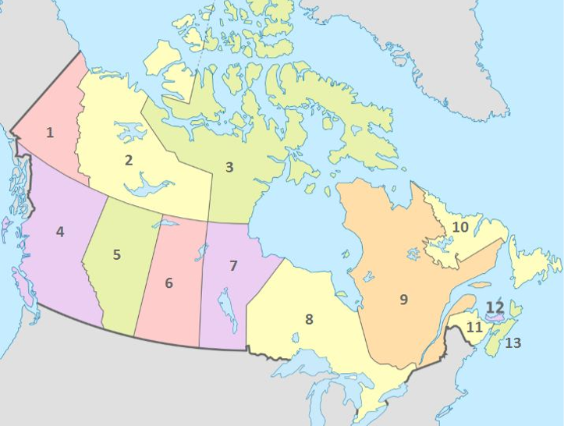
L'État canadien
L'État canadien compte :
Yukon
Territoires du
Nord-Est
Nunavut
10 provinces
3 territoires
Terre-Neuve-
et-Labrador
Colombie-
Britannique
Manitoba
Les provinces et territoires peuvent prendre certaines décisions qui les concernent.
Sais-tu quel est le nom de la capitale du Canada? Sais-tu où elle se situe?
Alberta
Île-du-Prince-
Édouard
Ontario
Saskatchewan
Québec
Nouveau-
Brunswick
Nouvelle-
Écosse
Notes:
NOTES À L'ENSEIGNANT
Quiz!
Combien y a-t-il de provinces au Canada?
Combien y a-t-il de territoires au Canada?
Qui peut nommer les territoires et les provinces sur la carte?
Les 3 territoires
1. Yukon
2. Territoires du Nord-Ouest
3. Nunavut
Les 10 provinces
4. Colombie-Britannique
5. Alberta
6. Saskatchewan
7. Manitoba
8. Ontario
9. Québec
10. Terre-Neuve-et-Labrador
11. Nouveau-Brunswick
12. Île-du-Prince-Édouard
13. Nouvelle-Écosse
Question : Où se trouve le gouvernement fédéral?
Le gouvernement fédéral se trouve à Ottawa.
Toutefois, le gouvernement s’occupe d’affaires qui touchent l’entièreté du pays comme la monnaie ou la défense nationale.
SOURCES
Gouvernement du Canada, Provinces et territoires, en ligne : http://www.cic.gc.ca/francais/nouveaux/pt/index.asp (consulté le 4 avril 2020).
Gouvernement du Canada, différences entre les provinces et les territoires : https://www.canada.ca/fr/affaires-intergouvernementales/services/provinces-territoires.html (consulté le 15 avril 2020)

Slide 11
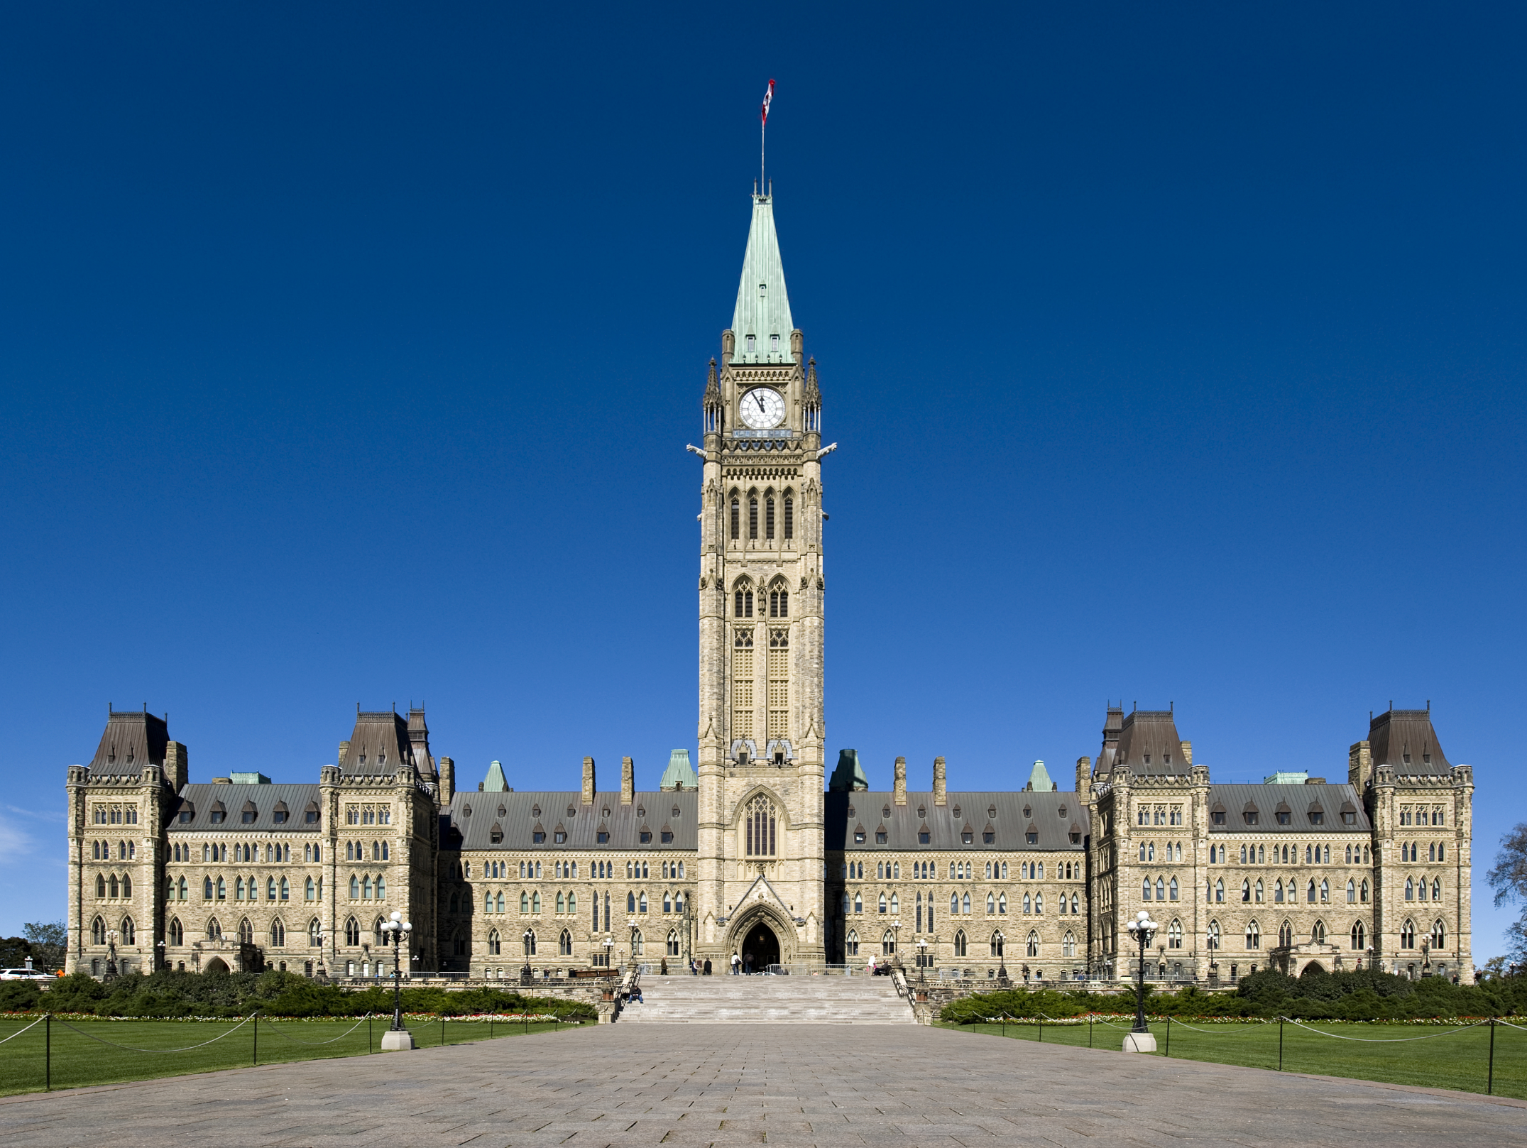
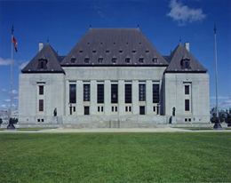
La capitale du Canada
La capitale du Canada est Ottawa. Elle est située en Ontario.
On y retrouve :
Le Parlement du Canada
La Cour suprême du Canada
Notes:
NOTES À L'ENSEIGNANT
Le Parlement : au Parlement, les sénateurs (nommés sur les conseils du premier ministre) et les députés (élus par la population) représentent les Canadiens de l’ensemble du pays. Le Parlement adopte des lois sur toutes sortes de sujets qui concernent l’intérêt général du pays.
La Cour suprême : il s'agit de la plus haute cour du Canada. Après un procès, si une des parties pense que le juge a commis une erreur, elle peut ''aller en appel''. L’appel est entendu par la cour d’appel de la province où a eu lieu le procès. Le rôle d’une cour d’appel n’est pas de refaire le procès. Elle peut seulement intervenir si le premier juge a commis une erreur. Si une des parties pense que la cour d'appel a commis une erreur, elle peut demander à la Cour suprême du Canada de réviser la décision. La Cour suprême compte 9 juges. Chaque affaire doit être entendue par au moins 5 juges. Les décisions de la Cour suprême sont prises à la majorité et elles sont finales.
SOURCES
Loi constitutionnelle de 1867 (R-U), 30 & 31 Vict, c 3, art. 17.
Loi sur la Cour suprême, LRC 1985, c S-26, art. 2, 4(1), 25, 35

Slide 12
Partage des compétences
Le gouvernement fédéral (à Ottawa) et les gouvernements provinciaux peuvent créer des lois.
Par contre, chacun ne peut créer des lois que sur certains sujets de droit.
Notes:
NOTES À L'ENSEIGNANT
La loi suprême du Canada, la Loi constitutionnelle de 1867, a attribué des responsabilités propres au fédéral et au provincial. D’ailleurs, la Constitution prévoit une liste de sujets sur lesquels le fédéral ou les provinces peuvent respectivement créer des lois. Quelques exemples sont donnés dans la diapositive suivante.
INFORMATIONS FACULTATIVES
Compétences concurrentes : Cependant, certains sujets de droit ne sont pas exclusifs à l’un ou l’autre des gouvernements. Par exemple, tant le gouvernement fédéral qu’un gouvernement provincial peuvent créer une loi en matière d’agriculture ou d’immigration.
Compétences résiduaires : Puisque la Loi constitutionnelle a été créée en 1867, les gens de l’époque n’ont pas pu prévoir tous les sujets de droit qui existent aujourd’hui, notamment en raison des progrès technologiques. Par exemple, l’aviation et l’internet n’existaient pas en 1867. C’est le gouvernement fédéral qui peut créer des lois dans ces nouveaux domaines.
SOURCES
Loi constitutionnelle de 1867, art. 91-95.
Henri BRUN, Guy TREMBLAY et Eugène BROUILLET, Droit constitutionnel, 6e éd, Éditions Yvon Blais, Cowansville, 2014, par. VI-2.17, VI-2.368-VI-2.372.
Nicole DUPLÉ, Droit constitutionnel : principes fondamentaux, 3e éd., Wilson et Lafleur, Montréal, 2014, p.53, 340 et 431-432.
Michel DESCHÊNES, « Les pouvoirs d’urgence et le partage des compétences au Canada », Les Cahiers de droit, vol. 33, no 4, 1992, p. 1181-1206, à la page 1198.

Slide 13
Fédéral
Provinces
Exemples :
L’armée
La monnaie
La poste
Le droit criminel
Le droit d’auteur
Exemples :
L’éducation
Les hôpitaux
La propriété
Les affaires municipales
Notes:
NOTES À L'ENSEIGNANT
Même si le fédéral et le provincial sont « maîtres » de sujets de droit différents, ils ont les mêmes trois pouvoirs qui leur permettent de créer, d’appliquer et d’interpréter les lois.
Par exemple, le Québec a tous les pouvoirs en matière d'éducation. De son côté, le Canada est le seul à pouvoir instaurer la monnaie. Le Canada n'a pas le droit de gérer les écoles et le Québec n'aurait pas le droit d'instaurer un « dollar québécois».
SOURCES
Loi constitutionnelle de 1867, art. 91-93. 91(23), 91(24), 91(27), 92(7), 92(8), 92(16), 93.
Henri BRUN, Guy TREMBLAY et Eugène BROUILLET, Droit constitutionnel, 6e éd, Éditions Yvon Blais, Cowansville, 2014, par. II.131 et II.76 / VI-2.22 et VI-2.23 / VI-1.101, VI-2.310, VI-2.313 et suiv.
Nicole DUPLÉ, Droit constitutionnel : principes fondamentaux, 7e éd., Wilson et Lafleur, Montréal, 2018, p. 356-370.
Parlement du Canada, Les trois ordres d’administration, Notre pays, notre Parlement, Une introduction au fonctionnement du Parlement, en ligne : http://lop.parl.gc.ca/About/Parliament/Education/OurCountryOurParliament/html_booklet/three-levels-government-f.html (consulté le 2 avril 2020).

Slide 14
Du passé au présent
Selon ce que tu as appris, les cité-États mésopotamiennes sont-elles des États à part entière?
Et le Canada?
Quel est le rôle de l'État dans l'administration de la justice chez les Mésopotamiens ?
Notes:
Cette diapositive sert à effectuer la transition entre les explications sur le concept d'État et celles sur le concept de justice.
NOTES À L'ENSEIGNANT
Première question :
Oui. Les cités-États mésopotamiennes respectent effectivement les critères actuels pour reconnaitre un État.
Elles ont un territoire, même si celui-ci est plus petit que la grande majorité des États actuels.
Elles ont une population.
Elles ont une organisation politique. Les élèves doivent d'ailleurs se pencher sur la pyramide sociale des sociétés mésopotamiennes lors du chapitre Émmergence d'une civilisation.
Elles ont des relations avec d'autres États, plus spécialement avec les autres cités-États mésopotamiennes.
Deuxième question :
Pour cette question, on ne cherche pas une réponse exacte de la part des élèves. Le but de la question est plutôt d'initier la réflexion sur la justice dans une société.
Qui est à l'origine des lois et qui détermine la culpabilité ou l'innocence des individus?

Slide 15
L’État et la justice

Slide 16
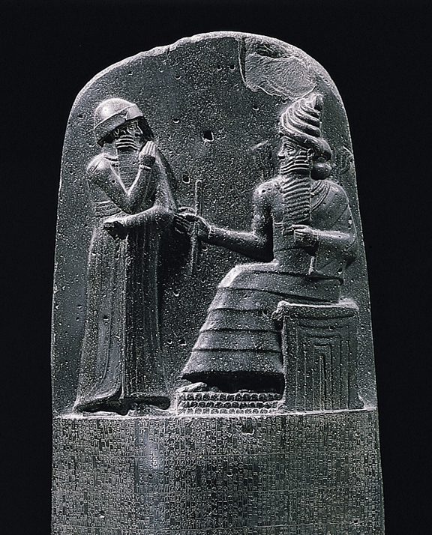
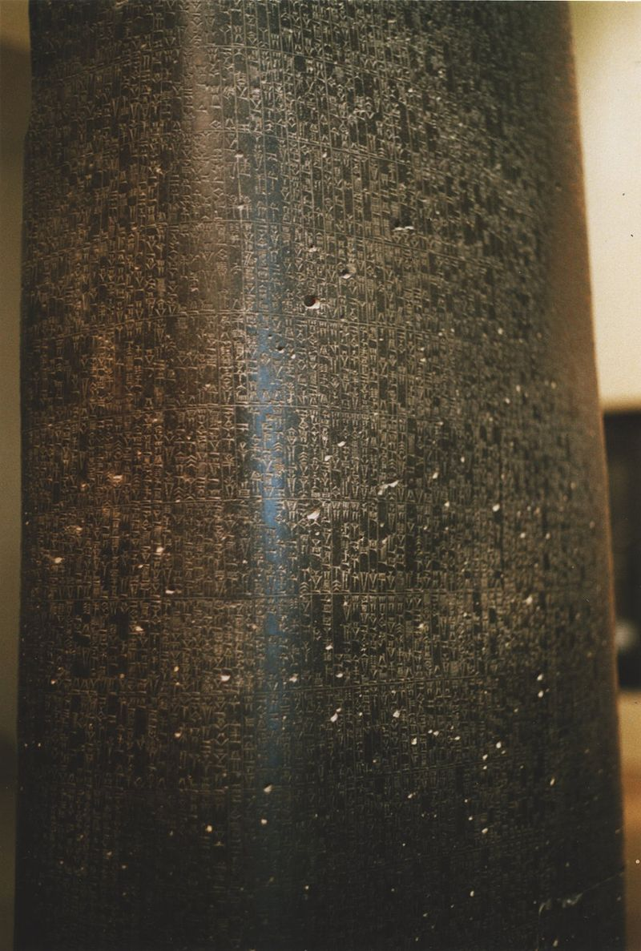
L’État et la justice
La justice, un concept qui évolue avec le temps
Le Code de Hammourabi (vers – 1750) ​
Un des plus anciens codes de loi, retrouvé par les archéologues au début du XXe siècle!
Mis en place par le roi mésopotamien Hammourabi, il nomme les comportements interdits et les punitions prévues pour ceux qui ne respectent pas ces règles. Il compte 182 articles de loi.
Certaines de ces punitions peuvent nous sembler plutôt extrêmes!
Notes:
Les élèves effectuent les exercices #3 et #4.
NOTES À L'ENSEIGNANT
Il y avait des règles de vie en société bien avant –1750! La plupart des historiens supposent que dès le début de la vie en groupe, certains interdits étaient clairs : meurtre et inceste entre autres.
Le code d'Hammourabi est le plus ancien code de loi écrit et retrouvé par les archéologues.
On peut aujourd'hui voir la stèle sur laquelle sont inscrits ces articles de loi au Musée du Louvre, à Paris.
QUESTIONS SUPPLÉMENTAIRES
Voudrais-tu vivre dans un monde sans lois? Quelles pourraient être les conséquences?
Trouves-tu que 182 articles de loi est un nombre trop élevé? Penses-tu qu'il y en a plus au Québec aujourd'hui?
Que penses-tu du code de vie de l'école? Est-ce que toutes les règles qu'il contient permettent de mieux vivre ensemble au sein de l'école?
SOURCES
Code de Hammurabi, dans Wikipedia https://fr.wikipedia.org/wiki/Code_de_Hammurabi (consulté le 15 avril 2020)
Code de Hammurabi, roi de Babylone, dans https://www.louvre.fr/oeuvre-notices/code-de-hammurabi-roi-de-babylone (consulté le 15 avril 2020)
SOURCES ICONOGRAPHIQUES
Haut de la stèle : By Unknown author, Public Domain, https://commons.wikimedia.org/w/index.php?curid=135343
Le code : By Rama, CC BY-SA 3.0 fr, https://commons.wikimedia.org/w/index.php?curid=406241

Slide 17
Code d'Hammourabi : articles 1 et 2
« Une personne trouvée coupable d'avoir jeté un sort à une autre personne sera mise à mort. »
« Si les preuves et les témoignages ne suffisent pas à trouver la culpabilité d'une personne ayant jeté un sort, l'accusé est jeté dans le "dieu-fleuve" et doit prouver son innocence en survivant. »
Notes:
NOTES À L'ENSEIGNANT
Il s'agit ici des deux premiers articles du code d'Hammourabi. Ils donnent le ton pour la suite : peine de mort et croyances religieuses.
Le manque de connaissances scientifiques des Mésopotamiens les empêchaient de bien comprendre certains phénomènes. Pour les expliquer, ils se basaient parfois sur la sorcellerie ou sur la possession d’esprit maléfique.
Ils croyaient également que de grandes malchances touchant un individu pouvaient être dues à un mauvais sort jeté par une autre personne.
Les Mésopotamiens croient en des centaines de dieux. Ceux-ci punissent ceux qui agissent mal et récompensent ceux qui leur rendent honneur. Les Mésopotamiens croient donc qu'en jetant un accusé dans le fleuve, le dieu-fleuve punira ou sauvera celui-ci, selon qu'il est coupable ou innocent. Cette pratique se nomme l'ordalie, ou jugement de Dieu. Elle sera pratiquée en Occident jusqu'au Moyen-âge (surtout lors de l'Inquisition).
QUESTIONS SUPPLÉMENTAIRES
On ne trouve aucune mention dans le code d'Hammourabi de la façon dont la culpabilité d'un ensorceleur pouvait être prouvée. As-tu des hypothèses?
Quels types de personnes pouvaient être désavantagées par l'ordalie fluviale? Et toi, aurais-tu appris à nager si tu étais un Mésopotamien?
SOURCES
Bulletins et Mémoires de la Société d'Anthropologie de Paris, Année 1910/1 /pp. 500-511
Francis JOANNÈS (dir.), Dictionnaire de la civilisation mésopotamienne, Paris, Robert Laffont, coll. « Bouquins », 2001
Jean BOTTÉRO, Mésopotamie, L'écriture, la raison et les dieux, Paris, Gallimard, coll. « Folio Histoire », 1997

Slide 18
Code d'Hammourabi : article 6
« Quiconque vole ce qui appartient au temple ou à la cour, est mis à mort, de même que le receleur. »
Notes:
NOTES À L'ENSEIGNANT
Temple : nom donné aux lieux de cultes de nombreuses religions de l'Antiquité. C'est un peu l'équivalent des églises pour les chrétiens ou des mosquées pour les musulmans.
Cour : le terme « cour » utilisé dans ce contexte fait référence au palais royal.
Receleur : un receleur est une personne qui garde en sa possession un bien qu'il sait être volé, dans le but de le garder ou de le revendre.
QUESTIONS SUPPLÉMENTAIRES
La peine de mort pour le vol existait seulement pour les vols effectués dans un temple ou à la cour. Qu'est-ce que cela t'apprend sur la société mésopotamienne?
Selon toi, le crime du receleur est-il aussi grave que celui du voleur? Devrait-il subir la même punition que le voleur?
Il peut être intéressant de mentionner que le crime de recel existe toujours au Canada.
SOURCES
Bulletins et Mémoires de la Société d'Anthropologie de Paris, Année 1910/1 /pp. 500-511
Code criminel, LRC, (1985) ch C-46, art. 354(1).

Slide 19
Code d'Hammourabi : article 15
« Quiconque emmène un esclave, mâle ou femelle, hors des portes de la ville, est mis à mort. »
Notes:
NOTES À L'ENSEIGNANT
L'esclavage était très répandu dans les civilisations de l'Antiquité, et les Mésopotamiens n'y font pas exception. Dans la majorité des civilisations pratiquant l'esclavage, les esclaves ne sont pas des ''personnes'' au niveau juridique. Ils sont plutôt considérés comme des biens, des possessions appartenant à d'autres personnes. Ainsi, priver une personne de son esclave, même simplement en l'aidant à fuir, est considéré comme un vol.
Étrangement, dans le code d'Hammourabi, tuer un esclave n'est pas punissable de mort. Le meurtrier doit dans ce cas rembourser le prix de l'esclave au maître. On peut croire que la sévérité de la peine pour enlever un esclave ou l'aider à s'échapper avait pour but de maintenir l'institution de l'esclavage, plutôt que de punir le criminel.
Au Canada : l’esclavage a été aboli sur le territoire canadien avant même que le Canada ne devienne un pays! C’est en 1834 que la Loi portant sur l’abolition de l’esclavage dans les colonies britanniques a été adoptée. Le territoire canadien étant une colonie britannique, l’esclavage est banni de tout le territoire.
SOURCES
Bulletins et Mémoires de la Société d'Anthropologie de Paris Année 1910/1 /pp. 500-511
Christian Delacampagne, Histoire de l'esclavage. De l'Antiquité à nos jours, Paris, Le livre de poche, 2002, p.30-33
Gouvernement du Canada, « L’abolition du commerce de l’esclavage et de l’esclavage dans l’Empire britannique » (16 janvier 2017). (https://www.canada.ca/fr/patrimoine-canadien/campagnes/mois-histoire-des-noirs/principaux-evenements/abolition-esclavage.html)
L’Encyclopédie canadienne, « ​Abolition de l’esclavage, loi de 1833 » par Natasha L. Henry. (https://www.thecanadianencyclopedia.ca/fr/article/abolition-de-lesclavage-loi-de-1833)

Slide 20
Code d'Hammourabi : articles 196 et 200
« Si quelqu'un a crevé un œil à un notable, on lui crèvera un œil. Si quelqu'un a fait tomber une dent à un homme de son rang, on lui fera tomber une dent. »
Notes:
NOTES À L'ENSEIGNANT
Il s'agit ici de la mise en oeuvre de la philosophie de la « loi du Talion ». Selon cette philosophie juridique, on punissait le criminel en lui faisant subir un châtiment calqué sur le crime qu’il avait commis. D'ailleurs, le mot Talion tient ses origines du mot latin talis, signifiant tel ou pareil. La loi du Talion est symbolisée par l’expression « Œil pour œil, dent pour dent », qui trouve son origine dans ces articles du code d'Hammourabi.
Aujourd'hui, le principe de la loi du Talion n'est plus appliqué dans la vaste majorité des sociétés et des cultures. Cette citation de Gandhi exprime bien les lacunes d'un système basé sur la vengeance : « Œil pour œil et le monde finira aveugle ».
INFORMATIONS FACULTATIVES
Si aujourd'hui cette vision de la justice peut nous sembler sévère et violente, elle permettait à l’époque de maintenir une certaine paix sociale. En effet, avant la mise en place de la loi du Talion, une personne ayant subi un préjudice se vengeait souvent par elle-même. Cette vengeance était souvent pire que le crime d'origine, enclenchant une série de vengeances de plus en plus violentes entre les individus. La loi du Talion permet, dans une certaine mesure, de faire cesser ce cycle de violence tout en permettant à ceux ayant subi un préjudice de sentir que justice a été rendue.
QUESTIONS SUPPLÉMENTAIRES
Aujourd'hui au Québec, y a-t-il des punitions prévues par la loi qui impliquent de la violence ou des punitions corporelles?
Adam se fait frapper au visage par un collègue sur l'heure du dîner. Le lendemain, pour se venger, il va voir ce même collègue dans son bureau et le frappe à son tour. Qui sera puni?
Réponse : Les deux personnes pourraient être accusées de voies de fait. Les élèves risquent de mentionner la légitime défense. Cependant, celle-ci n'est valable que lorsque la personne craint pour sa vie ou son intégrité physique et qu'elle n'a aucun autre choix que d'utiliser la violence pour échapper à l'attaque. Dans ce cas fictif, la personne revient frapper son agresseur le lendemain. Elle ne se défend pas, elle se venge! Cela n'est pas permis. Une personne peut porter plainte pour voies de fait aux policiers et participer au processus judiciaire qui en découlera.
SOURCES
Bulletins et Mémoires de la Société d'Anthropologie de Paris Année 1910/1 /pp. 500-511

Slide 21
Code d'Hammourabi : articles 209 et 210
«Si quelqu'un a frappé une fille de noble et lui a fait expulser son fœtus, il payera 10 sicles d'argent pour le fœtus. Si cette femme est morte, on tue la fille de l'agresseur.»
«S'il a fait expulser son fœtus à la fille d'un homme du peuple (pauvre) en la frappant, il payera 5 sicles d'argent. Si cette femme est morte, il paye une demi-mine d'argent.»
Notes:
NOTES À L'ENSEIGNANT
Les sociétés mésopotamiennes accordaient beaucoup d'importance aux classes sociales. Ainsi, une minorité de la population fait partie de la noblesse et est considérée comme plus importante ou ayant une plus grande valeur. C'est pourquoi, dans de nombreux articles du code d’Hammourabi, les crimes commis envers des membres de la noblesse sont très souvent punis de façon plus sévère que ceux commis envers les paysans ordinaires.
Le sicle était la monnaie utilisée à Babylone à l'époque du roi Hammourabi. Il est trop complexe de calculer à quelle somme 10 sicles d'argent équivaudraient en dollars canadiens actuels.
Les Mésopotamiens avaient poussé le principe de la loi du Talion jusqu'à y inclure des personnes qui n'ont commis aucun méfait. Ainsi, la fille de l'agresseur dans le premier article sera tuée, bien qu’elle n’ait commis aucun crime. L’objectif de la justice de l’époque était de satisfaire les victimes, pour ne pas que celles-ci se vengent elles-mêmes, plutôt que de punir les coupables.
SOURCES
Bulletins et Mémoires de la Société d'Anthropologie de Paris Année 1910/1 /pp. 500-511

Slide 22
Quels exemples t'ont particulièrement frappé quant à la différence entre notre vision de la justice et celle des Mésopotamiens?
Notes:
Lorsqu'une réponse revient souvent ou vous parait particulièrement pertinente, inscrivez-la dans le rectangle gris.
QUESTIONS À POSER POUR ANIMER LE DÉBAT :
Aujourd’hui, y a-t-il des groupes sociaux qui sont avantagés par rapport à d'autres?
Est-ce que la peine de mort est encore appliquée au Canada?
Réponse : Non, elle est abolie en 1976.
Est-ce le cas dans tous les pays du monde?
Réponse : La peine de mort est encore en vigueur dans certains pays. Par exemple, elle est encore en vigueur en Chine et dans certains états des États-Unis.
Lequel des articles de loi présentés vous frappe comme étant le plus injuste?
SOURCES
L’Encyclopédie canadienne, « Peine capitale » par Paul GENDREAU et Wayne RENKE. (https://www.thecanadianencyclopedia.ca/fr/article/peine-capitale)
Loi annuelle du Canada 1974-1976, chap 13, art. 13.
Criminal Law of the People’s Republic of China (1997), section 5, art 48 à 51, en ligne : www.lawinfochina.com/display.aspx?lib=law&id=354&CGid (consulté le 2 avril 2020).
Kennedy v. Lousiana, 554 U.S. 407.

Slide 23
L'État et la justice : aujourd'hui au Québec
Où peut-on trouver les lois et les règlements qui encadrent la vie en société?
Peux-tu nommer certaines conséquences prévues pour ceux qui ne respectent pas les lois?
Notes:
INFORMATIONS À TRANSMETTRE AUX ÉLÈVES
Le droit actuel est beaucoup plus complexe que celui des Mésopotamiens. Il est divisé en plusieurs domaines de droit. Ex : droit criminel, droit de la famille, droit des affaires, etc. Au Québec, on retrouve des milliers d’articles de loi. Certains de ces articles ont un impact au quotidien (ceux du Code civil ou bien du Code de la sécurité routière), alors que d'autres ne visent que des situations particulières (par exemple, les articles de la Loi sur arpenteurs-géomètres ou de la Loi sur les archives).
Nul n'est censé ignorer la loi! Certaines interdictions sont déjà bien connues. Ex. : ne pas tuer, frapper, voler, etc. Mais même pour les autres interdictions, un citoyen mis devant le fait accompli ne peut pas plaider l'ignorance. Par exemple, «Je ne savais pas que je n'avais pas le droit de porter mes écouteurs à vélo » ne vous sauvera pas de l'amende que le policier vous remettra.
Mais où peut-on trouver les lois?
Toutes les lois et tous les règlements sont disponibles dans les codes de lois et en ligne (pour les lois et règlements québécois: http://legisquebec.gouv.qc.ca/)
Éducaloi est aussi une bonne ressource si on a des questions!
Conséquences pour ceux qui ne respectent pas la loi. Les élèves nommeront sûrement les amendes et l’emprisonnement. Vous pouvez alors mentionner que d’autres peines sont aussi prévues (travaux communautaires, remboursement, détention à domicile, etc.)
QUESTIONS SUPPLÉMENTAIRES
Les conséquences sont-elles les mêmes pour un adolescent qui commet un crime?
Réponse: Les adolescents qui commettent des actes criminels sont soumis à la Loi sur le système de justice pénal pour adolescents. Ils ne sont pas sujets aux mêmes peines que les adultes. Pour en savoir plus, consultez notre dossier sur le sujet.
Les conséquences sont-elles les mêmes pour une personne qui enfreint la même loi à plusieurs reprises?
Réponse: Au Canada, si une personne est reconnue coupable à plus d’une reprise d’un même crime, sa deuxième peine risque d’être plus sévère que la première.
SOURCES
Code criminel, LRC, (1985) ch C-46, art. 19
Code de la sécurité routière, RLRQ c C-24.2, art. 443.2 al.1.

Slide 24
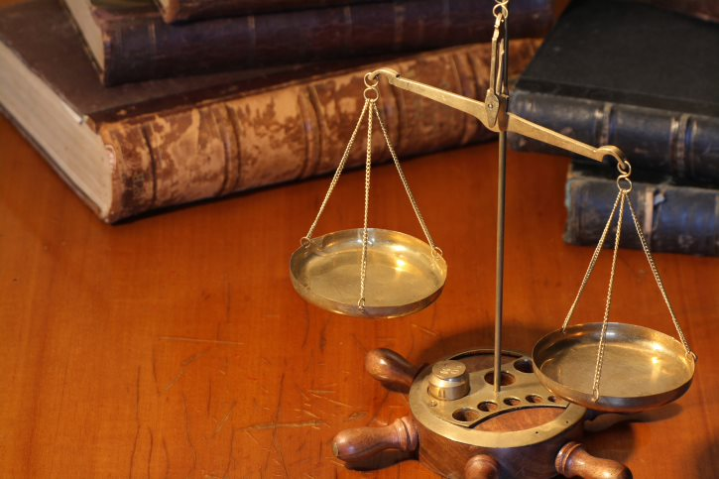
L'État et la justice : aujourd'hui au Québec
La présomption d'innocence :
« Innocent jusqu’à preuve du contraire »
L'égalité devant la loi :
Principe selon lequel la loi s’applique à tous, de façon égale
Notes:
INFORMATIONS À TRANSMETTRE AUX ÉLÈVES
Présomption d’innocence
Au Canada, une personne accusée d’avoir commis un crime est présumée innocente tant qu’elle n’a pas été déclarée coupable par un juge ou par un jury.
La personne accusée n’a pas à prouver qu’elle est innocente. C’est l’État (représenté par le procureur aux poursuites criminelles et pénales) qui doit faire la preuve hors de tout doute raisonnable que l'accusé est coupable.
À la fin du procès, si la preuve présentée par le procureur n'est pas suffisante ou si le juge ou le jury a encore un doute raisonnable sur la culpabilité de la personne accusée, la personne doit être déclarée non coupable (on dit alors qu’elle est acquittée).
Égalité devant la loi
Principe selon lequel la loi s’applique à tous, de façon égale et peu importe le titre ou le statut social.
La loi ne fait exception de personne et s’applique également à tous, tous ont droit à la même protection et au même bénéfice de la loi, indépendamment de toute discrimination.
QUESTIONS SUPPLÉMENTAIRES
Chez les Mésopotamiens, s’il était impossible de prouver la culpabilité ou l’innocence d’un accusé, l’ordalie était appliquée. Aujourd'hui, que se passe-t-il si les preuves et les témoignages ne sont pas suffisants pour arriver à une décision claire lors d'un procès?
Réponse : c’est la présomption d’innocence qui s’applique!
SOURCES
Loi constitutionnelle de 1982, Annexe B de la Loi de 1982 sur le Canada (R-U), 1982, c 11, art. 11d) et 15(1)
Roncarelli c. Duplessis, [1959] SCR 121

Slide 25
Débats
Notes:
NOTES POUR L’ENSEIGNANT
Deux possibilités s'offrent à l’enseignant en ce qui a trait aux débats.
1. Les élèves font l'exercice #5 de la feuille d'exercices, puis il y a un retour en grand groupe. L'enseignant demande qui est pour et qui est contre (à mains levées). Il demande ensuite aux élèves désirant s'exprimer de justifier leur opinion. Pourquoi l'élève pense-t-il ainsi?
2. L'enseignant demande qui est pour et qui est contre (à mains levées). Il demande ensuite aux élèves désirant s'exprimer de justifier leur opinion. Pourquoi l'élève pense-t-il ainsi? Les élèves inscrivent ensuite leur opinion personnelle au #5 de la feuille d'exercices.
Chacune des trois diapositives de débats contient de nombreuses notes pour guider l'enseignant.

Slide 26
Retirer le droit de vote aux personnes âgées.
Pour ou Contre?
Notes:
INFORMATIONS À TRANSMETTRE (SI LE DÉBAT N'AVANCE PAS)
ARGUMENTS POUR :
Cela éviterait que des personnes plus âgées prennent des décisions qui affecteront les plus jeunes.
Parfois, certaines personnes très âgées peuvent perdre de leurs facultés mentales.
ARGUMENTS CONTRE :
On se priverait de la sagesse des aînés, qui ont eu toute la vie pour acquérir de l’expérience.
Ce n’est pas parce qu’ils leur restent moins de temps à vivre que les aînés prendront des décisions contraires à l’intérêt des plus jeunes.
Retirer le droit de vote aux personnes âgées serait de la discrimination
La discrimination, c’est…
Le fait de ne pas respecter le droit à l’égalité d’une personne :
en empêchant cette personne de bénéficier des mêmes droits ou d’un accès aux mêmes services que les autres;
sur la base d’une caractéristique personnelle reconnue par les chartes comme un motif interdit de discrimination :
religion
handicap
origine ethnique ou nationale
âge (mais la loi peut utiliser l’âge, par exemple pour interdire la vente d’alcool aux personnes de moins de 18 ans).
etc.
NOTE POUR L’ENSEIGNANT
Éducaloi propose une trousse pédagogique sur les Chartes et la discrimination à l’école. Rendez vous sur https://www.educationjuridique.ca/fr/outils/trousses/discrimination-a-lecole/
SOURCES
Charte des droits et libertés de la personne, L.R.Q., c. C-12, art. 10.
Loi constitutionnelle de 1982, 1982, ch. 11 (R.U.), Annexe B, art. 2(b). art. 15.
Andrews c. Law Society of British Columbia, [1989] 1 R.C.S. 143, page 38 [du document PDF].
Christian Brunelle, Les domaines d’application des Chartes des droits, Collection de droit 2012-2013, Volume 7, Droit public et administratif, p.30 et 52.

Slide 27
Rétablir la peine de mort au Canada
Pour ou Contre?
Notes:
INFORMATIONS À TRANSMETTRE (SI LE DÉBAT N'AVANCE PAS)
La peine de mort n'existe plus au Canada depuis 1976.
ARGUMENTS POUR :
Une personne qui passe sa vie en prison coûte cher à l'État.
La peine de mort pourrait décourager certaines personnes de commettre des crimes violents.
ARGUMENTS CONTRE :
Parfois, les juges ou les jurys se trompent et condamnent des personnes innocentes.
Permettre à l'État de tuer ses citoyens, peu importe la raison, est une pente glissante sur laquelle il peut être dangereux de s'aventurer. Par exemple, dans certains pays, l'État utilise ce pouvoir pour se débarrasser des citoyens qui s'opposent à eux.

Slide 28
Avoir un roi ou une reine du Canada
Pour ou Contre?
Notes:
INFORMATIONS À TRANSMETTRE AUX ÉLÈVES
C’est une question piège! Nous avons un Roi! Dans la Constitution canadienne, le chef de l’État est le Roi d’Angleterre, représentée par le gouverneur général du Canada et les lieutenants-gouverneurs du Canada dans les provinces. Par contre, le Roi ne peut rien décider par lui-même. Le Canada est en pratique gouverné par le Cabinet (le premier ministre et les ministres qu’il choisit, ainsi que le gouverneur général, qui a un rôle limité).
INFORMATIONS FACULTATIVES
Comme le gouvernement du Canada est historiquement lié à la Couronne britannique, on dit parfois que les avocats du gouvernement en matière criminelle sont des « procureurs de la Couronne ».
Les procureurs de la Couronne, officiellement appelés Procureurs aux poursuites criminelles et pénales au Québec, s’occupent de poursuivre, au nom de l’État, les personnes soupçonnées d’avoir commis des crimes. C’est pour cette raison que les décisions des tribunaux en matière criminelle prennent toujours la même forme: la Roi contre la personne accusée (ex : R. c. Armitage).
Aux États-Unis, ils utilisent plutôt l’expression « The People » (« Le peuple ») contre la personne accusée, pour rappeler que les poursuites criminelles sont faites pour protéger les intérêts de la société en général.
SOURCES
Loi constitutionnelle de 1867 (R-U), 30 & 31 Vict., c 3, art 9, reproduit dans LRC 1985, annexe II, n³5.
Code criminel, art 2, subverbo «poursuivant» et «procureur général».
Pierre BÉLIVEAU et Martin VAUCLAIR, Traité général de preuve et de procédure pénales, 22e éd, Yvon Blais, 2015, p 95-105.

